Slide 1

Институт радиотехники и
инфокоммуникационных технологий

Slide 2

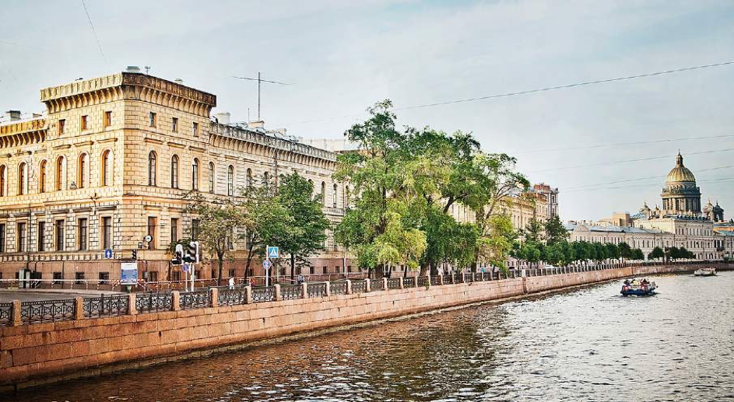
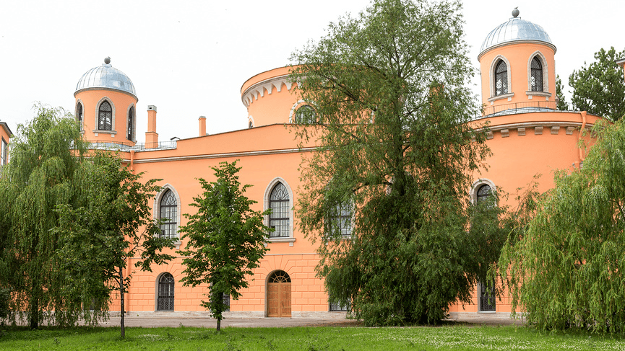
Университет
Гастелло,15
Чесменский дворец
Гуманитарный факультет
Большая Морская, 67 Главный корпус ГУАП

Slide 3
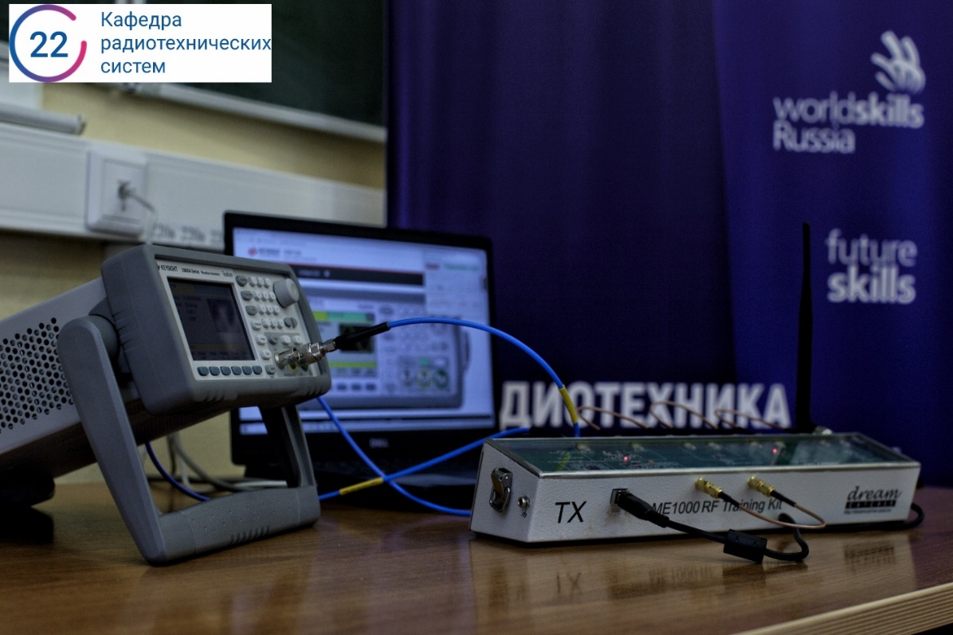








Современная учебная база
Базовые кафедры ведущих предприятий
Современные лаборатории
Оборудование, используемое при работе со студентами
кафедры радиотехнических систем

Slide 4







Многоуровневое инженерное образование
4 года
Бакалавр Защитить диплом
Магистр
Аспирант
Докторант
Защитить докторскую
Абитуриент ГУАП
Защитить магистерскую
Защитить кандидатскую
5 лет
Специалист
Защитить диплом

Slide 5
Твой маршрут по пути становления инженером
Третий курс
Участие в научной жизни университета
Первый курс
Знакомство с университетом и новой студенческой жизнью
3
4
1
2
Четвёртый курс
Написание диплома и формирование уверенных инженерных навыков
Второй курс
Встреча с профильными предметами и возможность перевестись на другое направление

Slide 6
Профессорско-преподавательский состав:
80% 75%
ученые степени
ученые звания

Slide 7

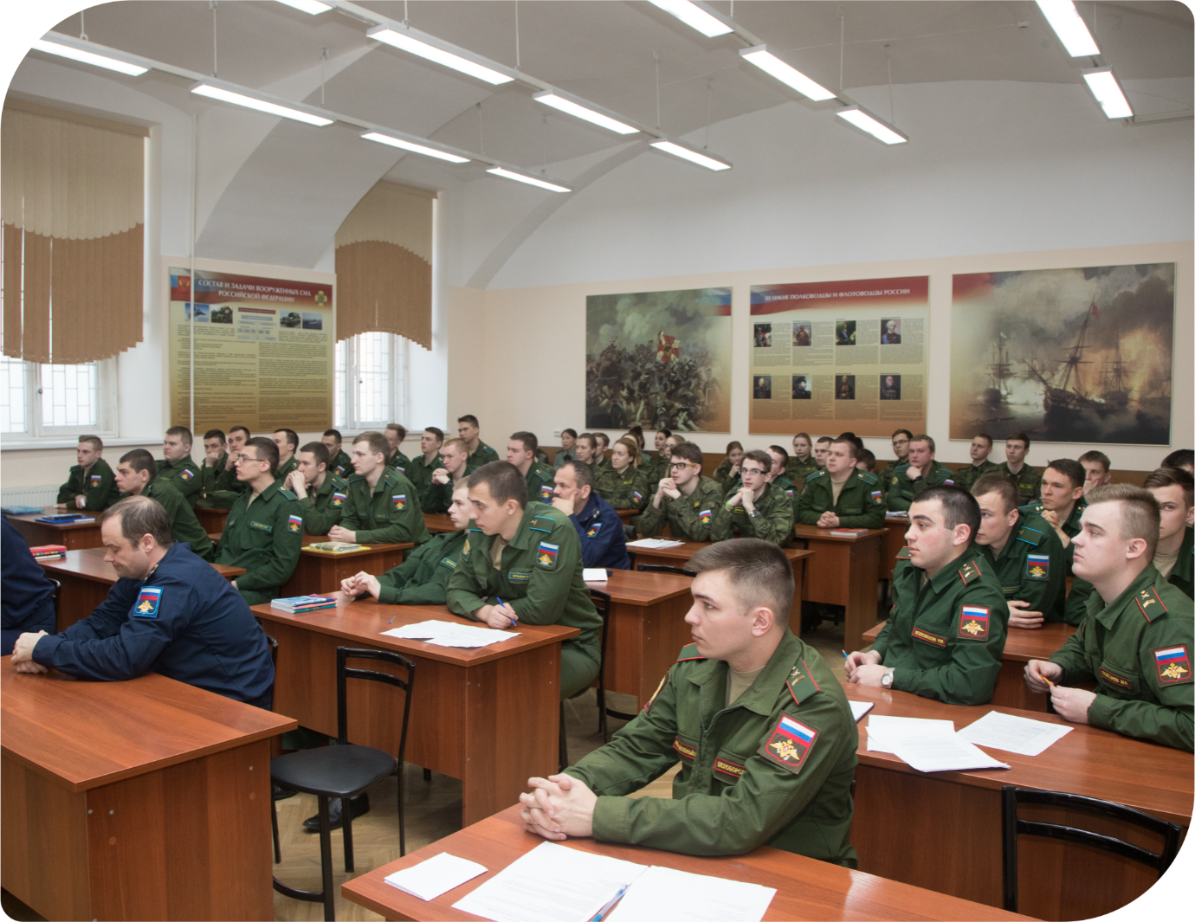
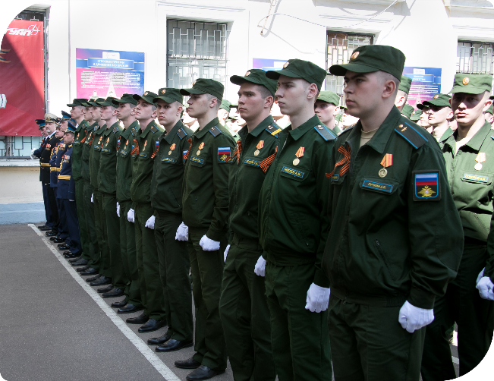
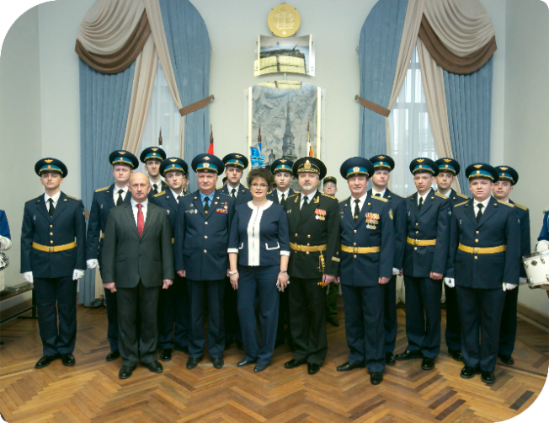

Военный учебный центр
Кадровые офицеры;
Рядовые и офицеры запаса (военная кафедра);

Slide 8



Высокие стипендии
17 000 руб.
ЕГЭ 85+ 17 000 руб.
9 000 руб. \
12 500 руб.
20 000 руб.
3 000 руб. \
4 000 руб.
Магистратура
базовая
стипендия
4-й семестр
(второй курс)
2 курс
1 курс

Slide 9












Наши партнёры – твоя перспектива

Slide 10
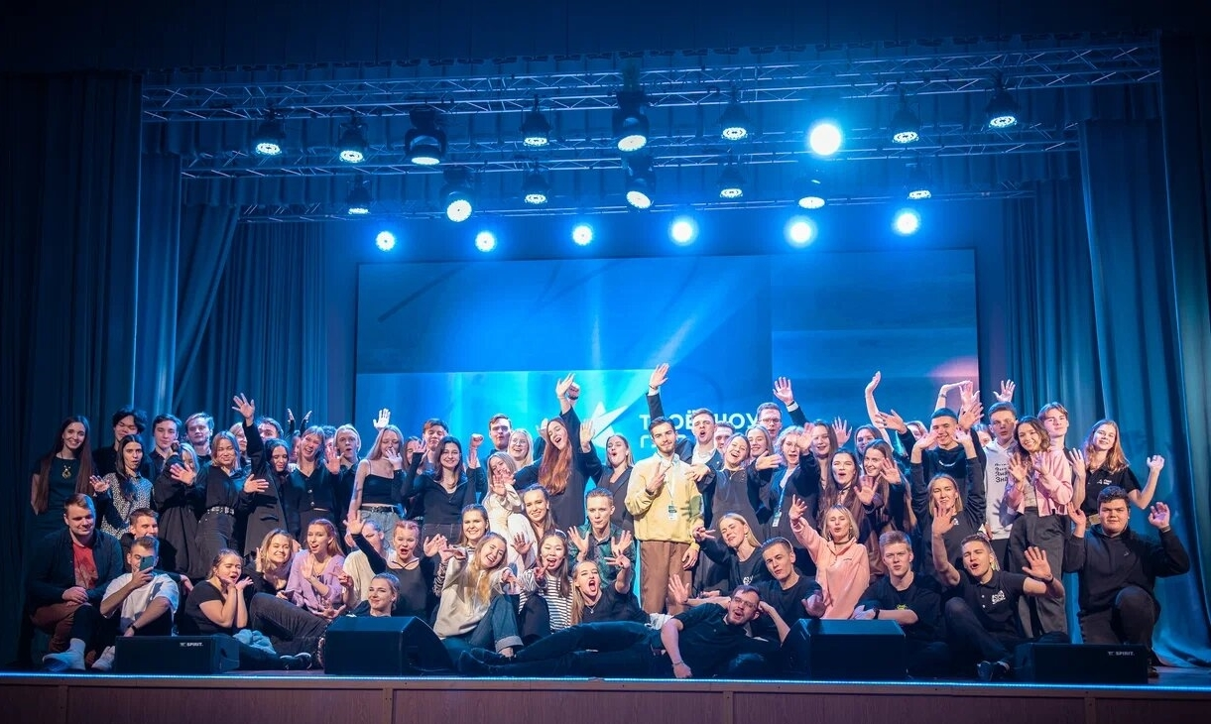
Тебе точно не будет скучно
12
Творческих студий
30
Спортивных сборных
20
Общественных объединений

Slide 11




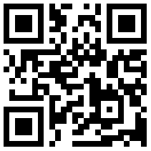




Общественная жизнь университета
Киберспортивная команда
Киберспортивная команда «SUAI GAMING»
Волонтёрский отряд “ЭВОлюция”
ЭВОлюция — добровольное объединение студентов. Присоединяйся и становись частью крупнейших мероприятий города
Медиа центр ГУАП
Информационно-развлекательное СМИ о жизни студентов ГУАП
Патриотический клуб МиГ
Инженерный гараж
Патриотический клуб МиГ занимается содействием в развитии и совершенствовании системы патриотического, физического, интеллектуального воспитания обучающихся.
Здесь студенты применяют теоретические знания на практике
Экоклуб ГУАП
Разговорный клуб
Экоклуб может стать местом, где начнется ваш путь экопросветителя, исследователя, волонтера и активиста
Команда единомышленников, которые любят английский язык
Студенческое научное сообщество
Мы убеждены: наука доступна каждому

Slide 12

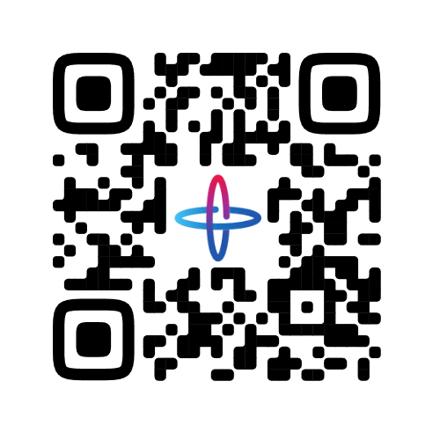
Цифры приема в 2024 году
Бакалавриат и специалитет
priem.guap.ru
2087
Бюджетных мест
1459
Мест по договорам
72,3
Средний балл ЕГЭ
3274
Зачислено на бюджетной и контрактной основе
225
Зачислено в приоритетный этап

Slide 13
Количество бюджетных мест на 2025 год
Институт радиотехники и инфокоммуникационных технологий
400
Бакалавриат
priem.guap.ru
96
Специалитет
157
Магистратура

Slide 14
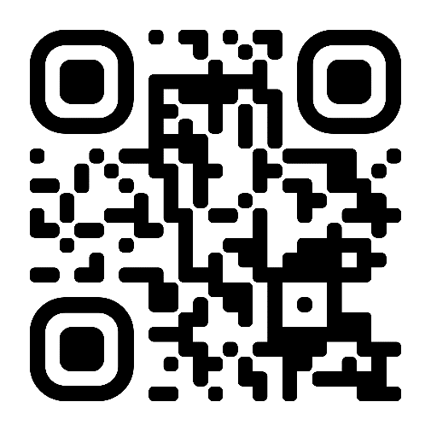

Подготовительные курсы ГУАП
      помощь учащимся в усвоении школьной программы по математике, физике, русскому языку и информатике с целью повышения среднего балла школьного аттестата;
      улучшение знаний по профильным предметам для успешного обучения по программам 9-11 классов;
      подготовка к сдаче ОГЭ / ЕГЭ
      vk.com/kursy_guap
      prepare.guap.ru

Slide 15

Математика, физика, информатика
Аэрокосмические олимпиады ГУАП
1 место:
10 баллов
Призёрство:
7 баллов
Участие:
2 балла
Сайт приемной комиссии ГУАП – Бакалавриат и Специалитет – Олимпиады для выпускников школ и колледжей
Отборочный этап в онлайн формате
15 декабря 2024 – 15 марта 2025 гг.

Slide 16
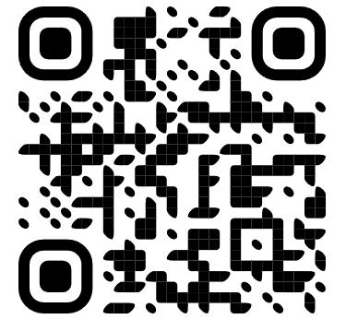
Индивидуальные достижения
Аттестаты с отличием – 10 баллов
Участие в олимпиадах и конкурсах – 2-10 баллов
Спортивные достижения, в том числе ГТО – 7 баллов
Наличие доп. образования по программе «Код будущего» – 8 баллов
Написание Диктанта Победы на региональной площадке на максимальный балл – 5 баллов
Волонтерская (добровольческая) деятельность (не менее 100 часов) - 6 баллов
Военная служба и участие в добровольческих формированиях в России - 10 баллов
Максимальное количество баллов – 10
Учет индивидуальных достижений поступающих

Slide 17
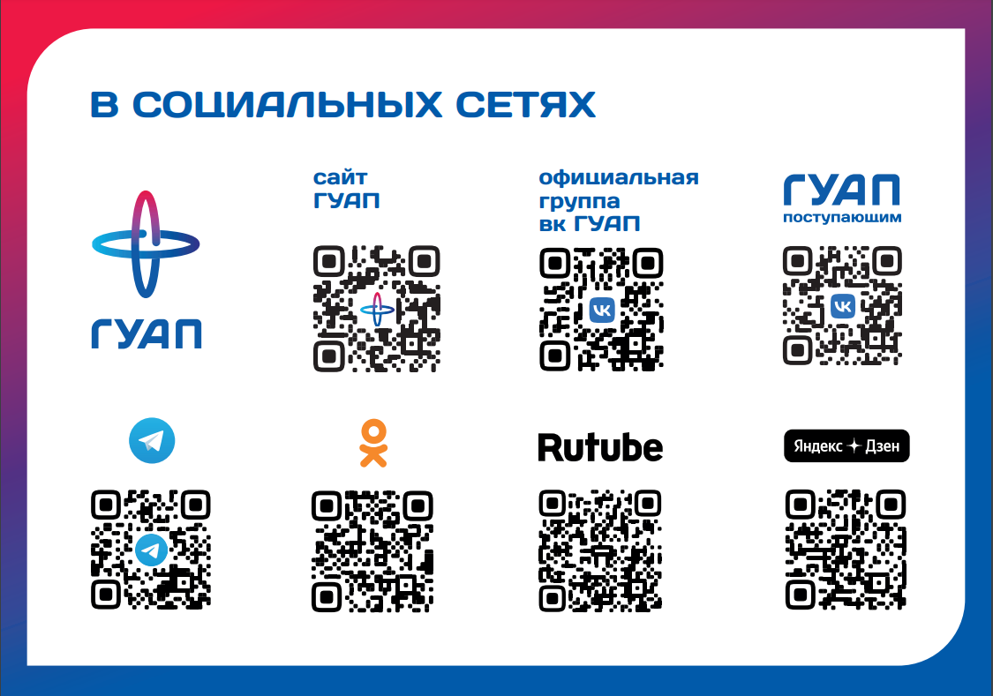

Slide 18
Институт радиотехники и инфокоммуникационных технологий
Бакалавриат
Очная форма
11.03.01 11.03.02 11.03.03 11.03.04 12.03.02 12.03.04 12.03.05 | Радиотехника Инфокоммуникационные технологии и системы связи Конструирование и технология электронных средств Электроника и наноэлектроника Оптотехника Биотехнические системы и технологии Лазерная техника и лазерные технологии
Специалитет
Очная форма
11.05.01 25.05.03 | Радиоэлектронные системы и комплексы Техническая эксплуатация транспортного радиооборудования
Заочная форма
25.05.03 | Техническая эксплуатация транспортного радиооборудования
Магистратура
Очная форма
03.04.03 11.04.01 11.04.02 11.04.03 11.04.04 12.04.02 12.04.04 12.04.05 | Радиофизика Радиотехника Инфокоммуникационные технологии и системы связи Конструирование и технология электронных средств Электроника и наноэлектроника Оптотехника Биотехнические системы и технологии Лазерная техника и лазерные технологии

Slide 19
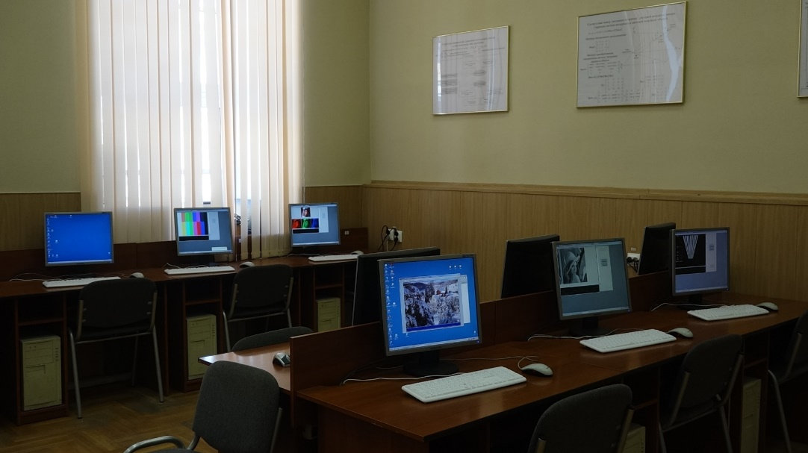
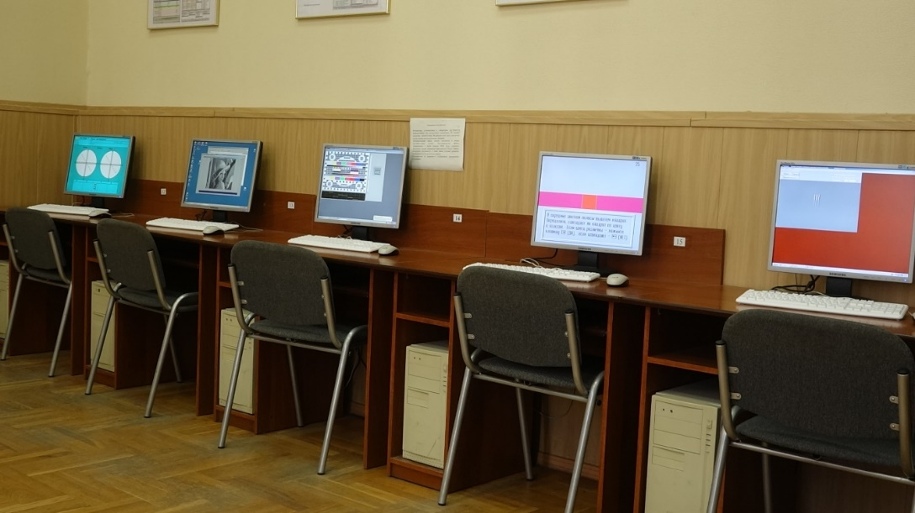
Кафедра радиотехнических и оптоэлектронных комплексов
Компьютерный класс
Компьютерные классы оснащены современными компьютерами с программным обеспечением, позволяющим проводить обучение по всем преподаваемым дисциплинам

Slide 20
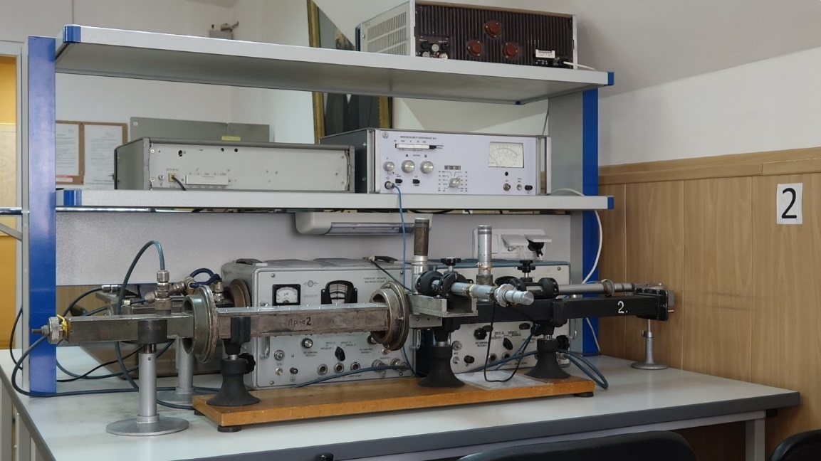
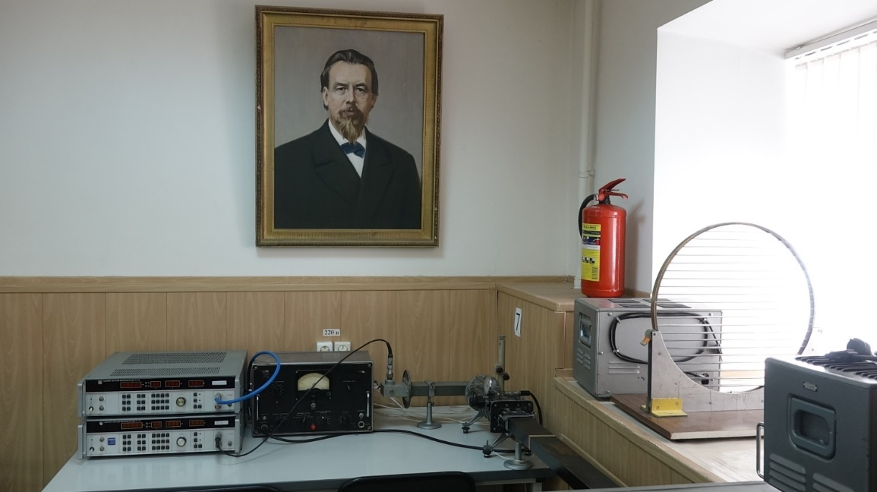
Кафедра радиотехнических и оптоэлектронных комплексов
Лаборатория электродинамики и распространения радиоволн
В лаборатории студентам предлагается провести исследования свойств электромагнитных волн при распространении над различными поверхностями, явления дифракции и поляризации.

Slide 21
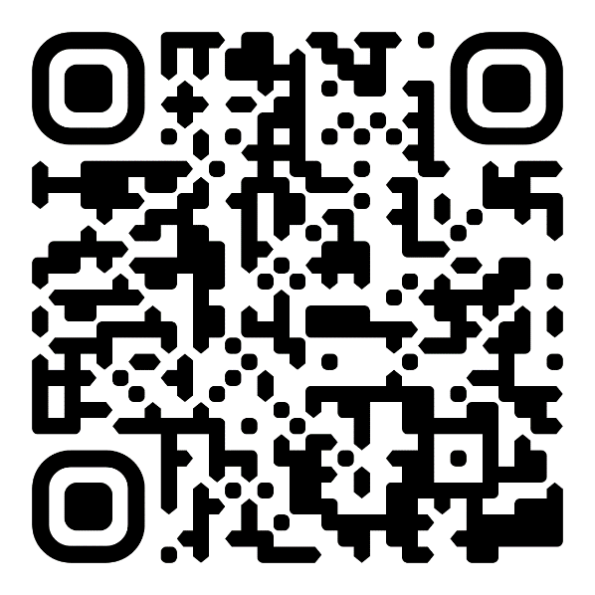
Направления подготовки и образовательные программы
Бакалавриат
12.03.02
Оптотехника
Оптико-электронные приборы и комплексы
очная форма обучения: 4 года
бюджет
Магистратура
12.04.02 — Оптотехника
Оптико-электронные приборы и комплексы
очная форма обучения: 2 года
Бюджет
Аспирантура
11.06.01 –Электроника, радиотехника и системы связи
Бюджет
Специалитет
25.05.03
Техническая эксплуатация транспортного радиооборудования
Техническая эксплуатация радиоэлектронного оборудования воздушных судов и аэропортов
очная форма обучения: 5 лет 6 мес.
Бюджет
Техническая эксплуатация радиоэлектронного оборудования воздушных судов и аэропортов
заочная форма обучения: 6 лет
Договор
25.05.05 — Эксплуатация воздушных судов и организация воздушного движения
Организация радиотехнического обеспечения полетов воздушных судов
очная форма обучения: 5 лет
Бюджет
Образовательные программы Института

Slide 22
Кафедра радиотехнических систем
(Кафедра № 22)

Slide 23

Направления подготовки
  Радиофизика
  (контракт)
  03.03.03
Бакалавриат
очная форма
Радиофизика
03.04.03
Радиотехника
11.03.01
Магистратура
очная форма
Радиоэлектроника
11.04.01

Slide 24
Направления охватывают множество сфер деятельности
Искусственный интеллект
Системы связи
Находит своё применение в навигации и радиолокации
Перспективные сети 5G и последующих поколений
Радиолокация
Необходима в сферах от медицины и до космических исследований
Монтаж печатных плат
Программирование
На кафедре есть целая дисциплина, посвящённая этому занятию
Обязательно в ПЛИС и микроконтроллерах

Slide 25




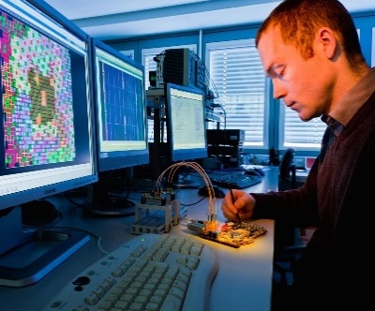
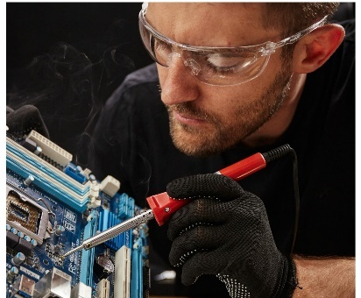
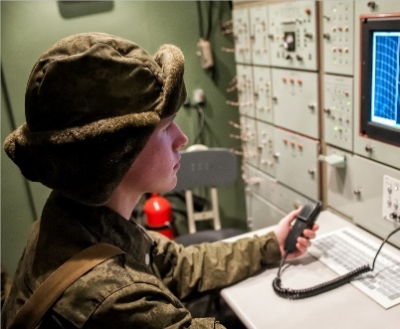
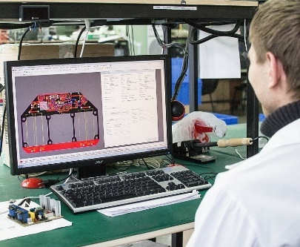
Ваша будущая профессия – повод для гордости
.
Разработчик
проектов для
ПЛИС
Инженер-конструктор по
разводке печатных плат
Военный
связист
Радиотехник

Slide 26
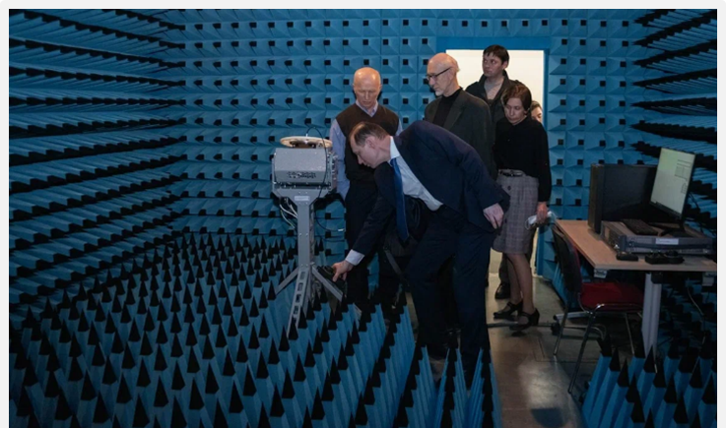
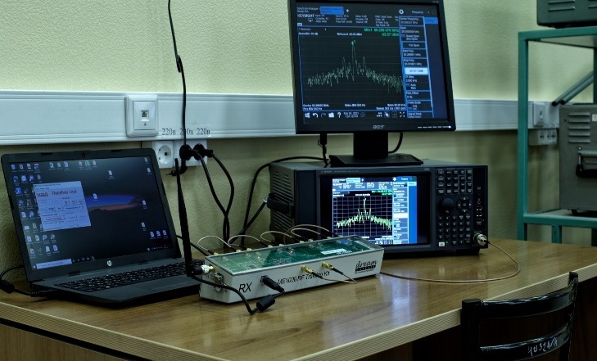
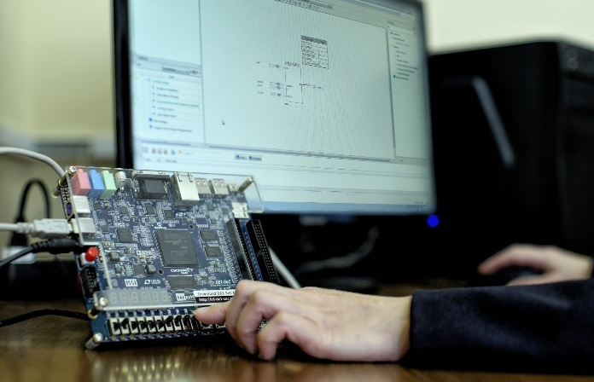
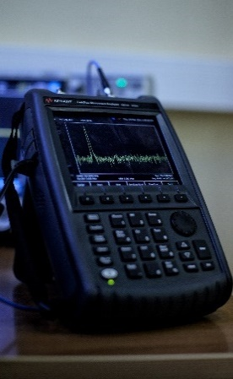
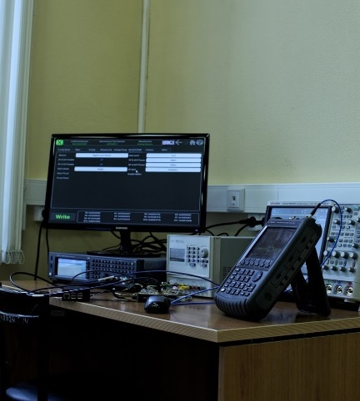
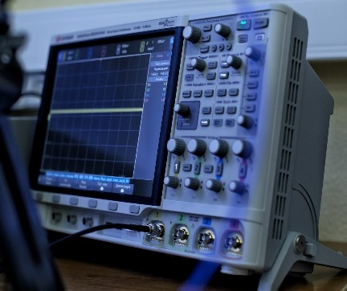
Профессиональное оборудование, доступное студентам для образования

Slide 27
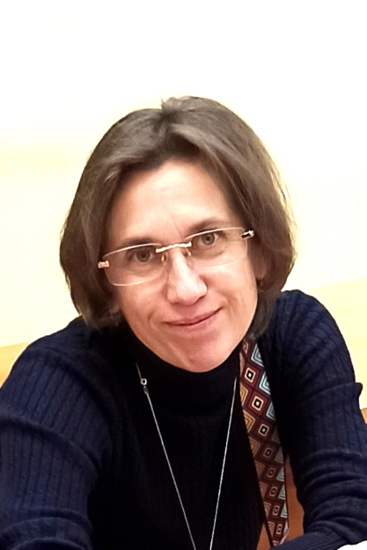



Заведующий кафедрой Радиотехнических систем
Бакшеева Юлия Витальевна
доцент, кандидат технических наук

Slide 28
Кафедра №23 «Конструирования и технологий
электронных и лазерных средств»

Slide 29
Направления подготовки кафедры
Бакалавриат
Очная форма
11.03.03 Конструирование и технология электронных средств
11.03.04 Электроника и наноэлектроника
12.03.05 Лазерная техника и лазерные технологии
Магистратура
Очная форма
11.04.03 Конструирование и технология электронных средств
11.04.04 Электроника и наноэлектроника
12.04.05 Лазерная техника и лазерные технологии

Slide 30
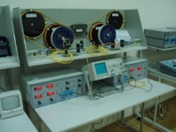
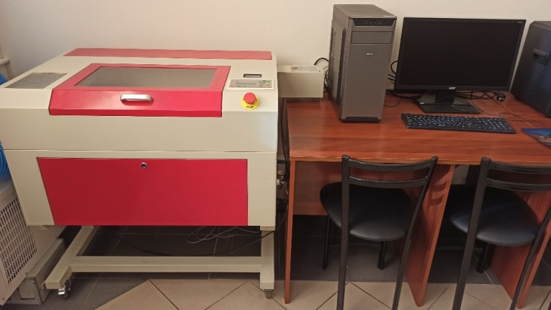
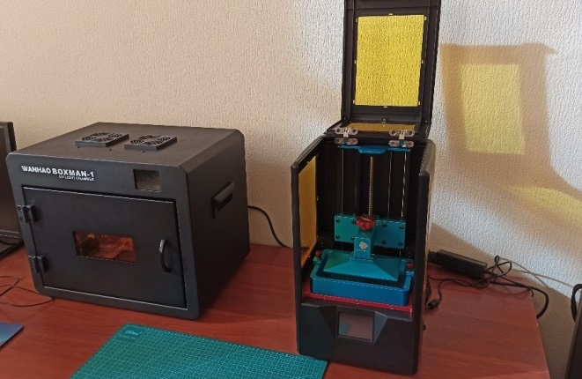
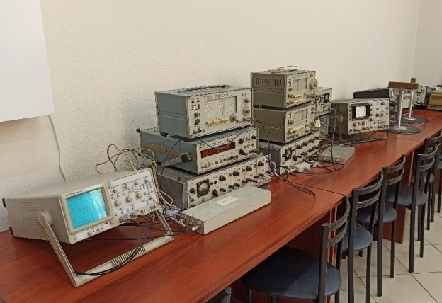
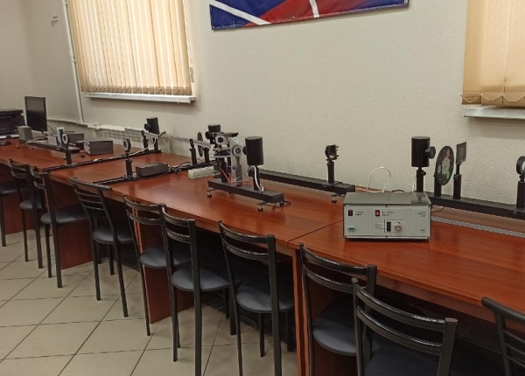
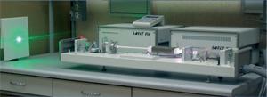
Образовательный процесс
Лаборатории кафедры:
«Радиотехнических цепей и сигналов»,
«Электроники»,
«Материаловедения и технологии конструкционных материалов»,
«Радиоматериалов и радиокомпонентов»,
«Технологии контроля и испытаний приборов»
«Микросистемной техники»,
Автоматизированного конструкторско-технологического проектирования и компьютерного моделирования,
«Фотоники»,
«Лазерной техники и технологий».

Slide 31
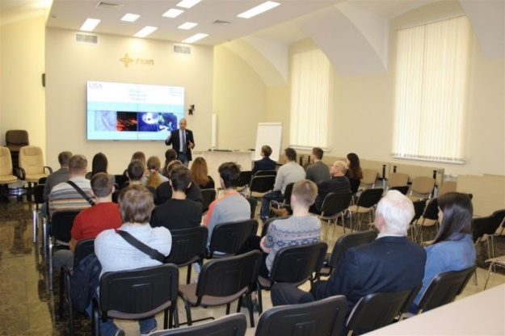
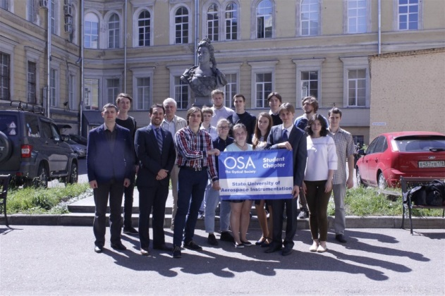
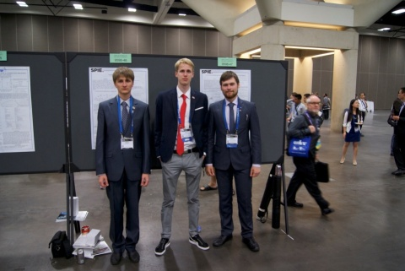
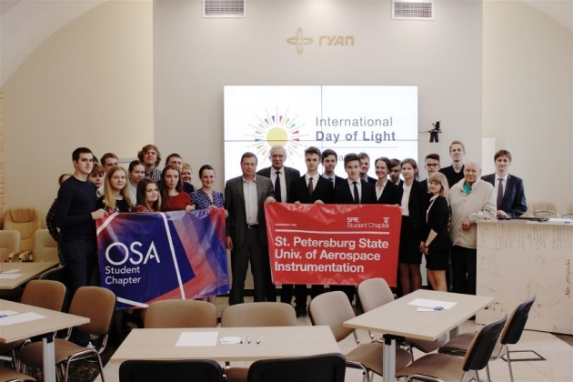
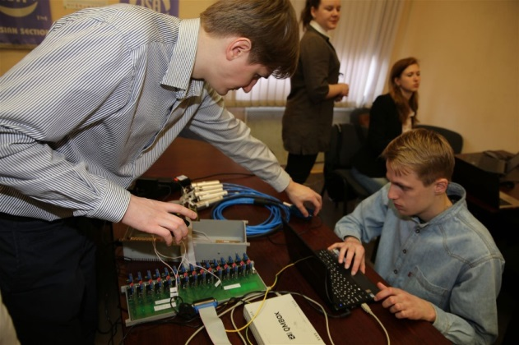
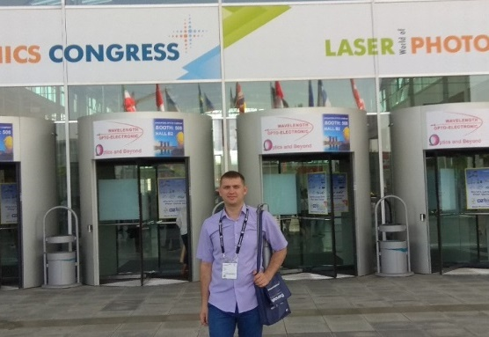
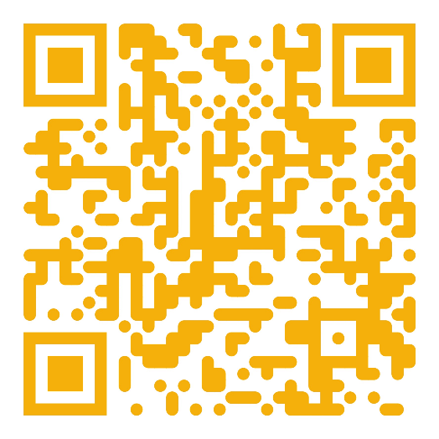


Научно-исследовательская деятельность студентов
Студенческая научная группа оптики и радиооптики
Лекции от ведущих зарубежных ученых
«День света» в ГУАП
Участие студентов кафедры №23 в выставке достижений научно-технического творчества ГУАП
Международные конференции

Slide 32
Кафедра 24 Биотехнических систем и
технологий

Slide 33
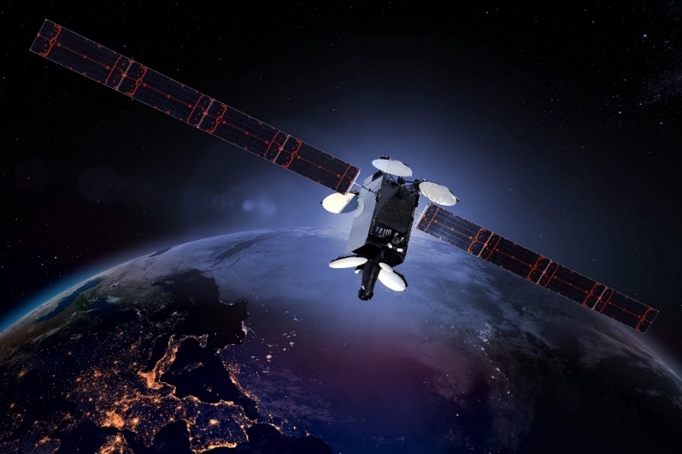

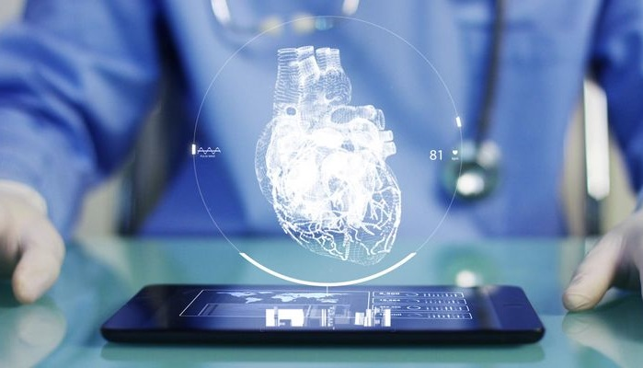

Выпускники нашей кафедры создают настоящее и будущее современного мира

Slide 34
Направления подготовки кафедры
Бакалавриат
Очная форма, бюджет
12.03.04 «Биотехнические системы и технологии»
Вечерняя форма, контракт
12.03.04 «Биотехнические системы и технологии»
Специалитет
Очная форма, бюджет
11.05.01 «Радиоэлектронные системы и комплексы»
Магистратура
Очная форма, бюджет
12.04.04 «Биотехнические системы и технологии»

Slide 35
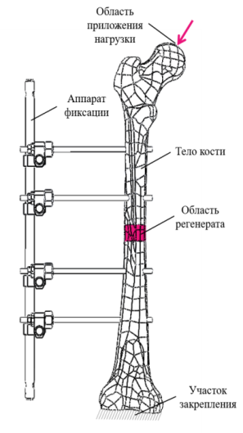
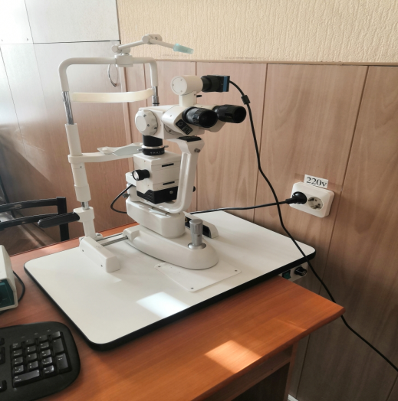
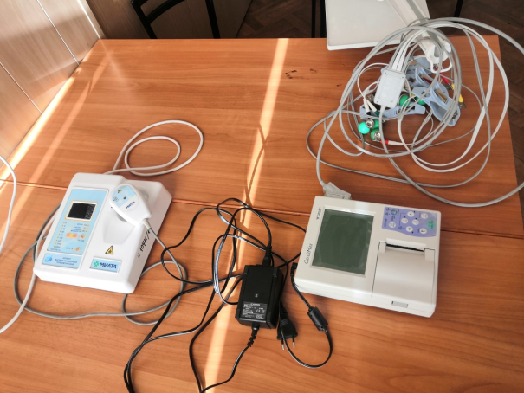
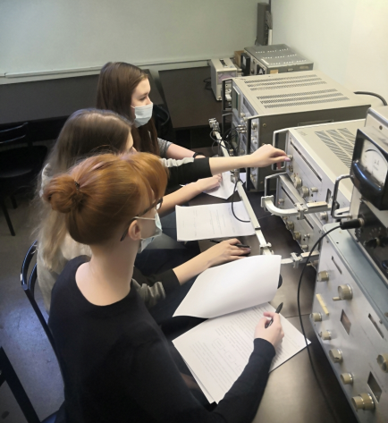
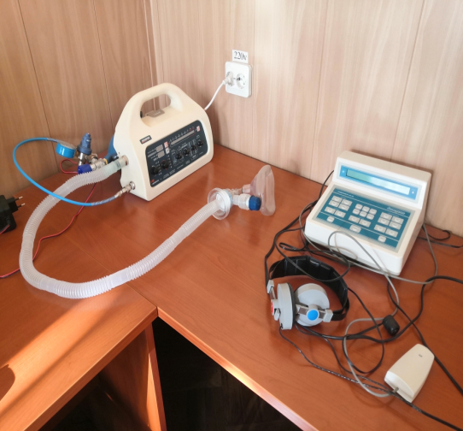
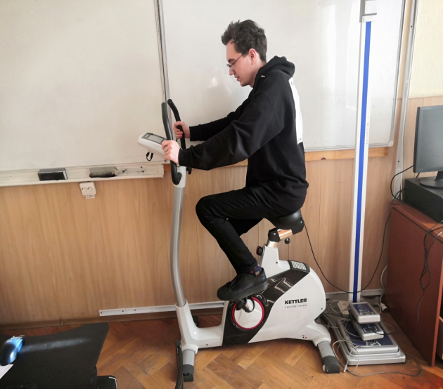
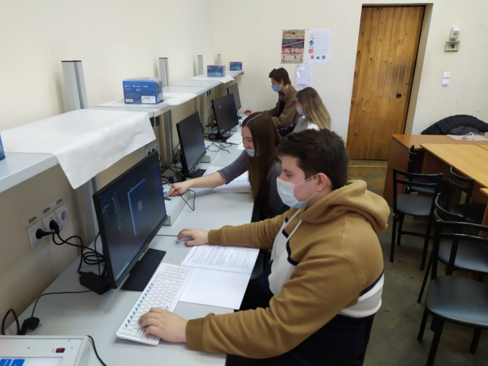

Образовательный процесс

Slide 36


Заведующий кафедрой Биотехнических систем и технологий
Тихоненкова Оксана Владимировна
заведующий кафедрой, кандидат технических наук

Slide 37
Кафедра Инфокоммуникационных технологий
систем и связи

Slide 38

Направления подготовки кафедры
Бакалавриат
Очная форма, бюджет
11.03.02 Инфокоммуникационные технологии и системы связи

Slide 39
Места прохождения производственной и преддипломной практик
ФГУП НИИ САНКТ-ПЕТЕРБУРГСКИЙ ФИЛИАЛ «ЛЕНИНГРАДСКОЕ ОТДЕЛЕНИЕ НАУЧНО-ИССЛЕДОВАТЕЛЬСКОГО ИНСТИТУТА РАДИО»
(«ИНТЕЛТЕХ») ПАО «ИНФОРМАЦИОННЫЕ ТЕЛЕКОММУНИКАЦИОННЫЕ ТЕХНОЛОГИИ»
ООО «ЛЮКСОФТ»
ГЛАВНАЯ (ПУЛКОВСКАЯ) АСТРОНОМИЧЕСКАЯ ОБСЕРВАТОРИЯ РАН
ФГБУН САНКТ-ПЕТЕРБУРГСКИЙ ИНСТИТУТ ИНФОРМАТИКИ И АВТОМАТИЗАЦИИ РАН
ИНДИВИДУАЛЬНЫЕ ДОГОВОРЫ С ОРГАНИЗАЦИЯМИ

Slide 40


Заведующий кафедрой Инфокоммуникационных систем
Тюрликов Андрей Михайлович
заведующий кафедрой, доктор технических наук, профессор

Slide 41







Контактная информация Института
Официальный сайт:
new.guap.ru/i02
Вконтакте:
Директор института №2:
Бестугин Александр Роальдович
fresguap@mail.ru
Заместитель директора по воспитательной работе:
Васильева Дина Владимировна
profinst2guap@mail.ru
vk.com/suai2
Адрес:
Большая Морская, 67, ауд. 52-36
Тел. 571-19-89
fresguap@mail.ru

Slide 42






Институт радиотехники и инфокоммуникационных технологий

Slide 43






Институт радиотехники и инфокоммуникационных технологий

Slide 44






Институт радиотехники и инфокоммуникационных технологий

